Slide 1
Mitä tarkoittaa
”Jeesuksen nimessä”?
Tämän ilmaisun eri käyttötavat ja merkitykset Uudessa testamentissa

Slide 2
Ilmaisun ”Jeesuksen nimessä” voisi eri käyttöyhteyksissä Raamatussa korvata seuraavilla ilmaisuilla:
- Jeesuksen kautta
- Jeesuksen vuoksi ja sen perusteella, mitä hän on tehnyt
- yhteenkuuluvuudessa Jeesuksen kanssa
- Jeesuksen auktoriteetin ja vallan perusteella
Jeesuksen edustajana”
Kaikki nämä näkökulmat liittyvät myös rukoukseen Jeesuksen nimessä.

Slide 3
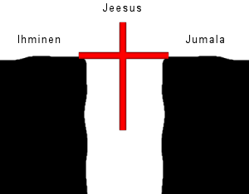
Nimi edustaa liittoa — "Jeesuksen kautta”
Miten liittyy rukoukseen Jeesuksen nimessä: :
Jeesus on välimies Jumalan ja ihmisen välissä. Kun rukoilemme Jeesuksen nimessä, se tapahtuu Hänen välimiehenasemansa kautta.
Sanat "Jeesuksen nimessä" voivat viitata Jeesuksen tekemään liittoon.
Voitaisiin korvata: "Jeesuksen kautta”, "Jeesuksen ja Hänen tekemänsä liiton kautta”,
”Hänen mahdollistamansa aseman kautta”

Slide 4
Joh. 16:23: mitä hyvänsä te anotte minun nimessäni, (= minun kauttani, minun antamani aseman perusteella). sen minä teen, että Isä kirkastettaisiin Pojassa.
Joh. 14:13-14 Jos te anotte minulta jotakin minun nimessäni, niin minä sen teen.
... jos te anotte jotakin Isältä, on hän sen teille antava minun nimessäni (= minun kauttani, minun tekemäni liiton perusteella).
Ef. 5:20: kiittäen aina Jumalaa ja Isää kaikesta meidän Herramme Jeesuksen Kristuksen nimessä (= Jeesuksen kautta, hänen välimiehentyönsä perusteella)

Slide 5
Nimi edustaa liittoa — "Jeesuksen kautta"
Miten liittyy rukoukseen:
Kun rukoilemme Jeesuksen nimessä,
se tapahtuu Hänen
välimiehenasemansa kautta.

Slide 6
2. Nimi edustaa henkilöä — kaikkea, mitä hän on ja mitä hän on tehnyt
”Jeesuksen nimessä” voitaisiin korvata: ”Jeesuksen persoonan vuoksi ja sen perusteella mitä hän on tehnyt”

Slide 7
...Ja hänen nimeensä pakanat panevat toivonsa." (= Jeesuksen persoonaan ja siihen, mitä Hän on tehnyt) Matt. 12:21
... mutta nämä ovat kirjoitetut, että te uskoisitte, että Jeesus on Kristus, Jumalan Poika, ja että teillä uskon kautta olisi elämä hänen nimessänsä (= Hänessä sen perusteella, mitä Hän on tehnyt). Joh. 20:31
... te olette vanhurskautetut meidän Herramme Jeesuksen Kristuksen nimessä (Herran Jeesuksen Kristuksen vuoksi ja sen perusteella, mitä hän on tehnyt) ja meidän Jumalamme Hengessä. 1 Kor. 6:11

Slide 8
Ja uskon kautta hänen nimeensä (= siihen, kuka Jeesus on ja mitä hän on tehnyt) on hänen nimensä (= Jeesus pelastajana ja hänen mahdollistamansa siunaus) vahvistanut tämän miehen, jonka te näette ja tunnette, ja usko, jonka Jeesus vaikuttaa, on hänelle antanut hänen jäsentensä terveyden kaikkien teidän nähtenne. Apt. 3:16

Slide 9
Nimi edustaa henkilöä — kaikkea, mitä hän on ja mitä hän on tehnyt
Miten liittyy rukoukseen Jeesuken nimessä: :
Kun rukoilemme Jeesuksen nimessä,
kaikki siunaukset ja rukousvastaukset perustuvat Jeesuksen persoonaan ja siihen,
mitä hän on tehnyt.

Slide 10
3. Nimi edustaa yhteenkuuluvuutta tai omistussuhdetta — "ottaa joku nimiinsä"
”Jeesuksen nimessä” voitaisiin
korvata: "yhteenkuuluvuudessa",
"omistuksessa”
Tällaista yhteenkuuluvuutta on se, että
lapsella on vanhempiensa sukunimi.
"Kaikki kansat maan päällä näkevät, että Herra on ottanut sinut nimiinsä." 5 Moos. 28:10

Slide 11
...ja näkevät hänen kasvonsa, ja hänen nimensä on heidän otsissansa." Ilm. 22:4 (= he ovat tunnustaneet julkisesti kuuluvansa Kristukselle)
Sillä joka antaa teille juodaksenne maljallisen vettä siinä nimessä, että te olette Kristuksen omia (= sillä perusteella, että teidän tunnustamanne nimi osoittaa teidän kuuluvan Kristukselle), totisesti minä sanon teille: se ei jää palkkaansa vaille. Mark. 9:41
...ja te joudutte kaikkien vihattaviksi minun nimeni tähden (= sen vuoksi, että tunnustamanne nimi osoittaa teidän kuuluvan minulle) Luuk. 21:17

Slide 12
Ja minä en enää ole maailmassa, mutta he ovat maailmassa, ja minä tulen sinun tykösi. Pyhä Isä, varjele heidät nimessäsi, jonka sinä olet minulle antanut, (= varjele heidät Sinun nimesi osoittaman yhteenkuuluvuuden tähden) että he olisivat yhtä niinkuin mekin. Joh. 17:11
Myös kastekäskyssä 'nimi'-sanan käytön hallitsevana merkityksenä on yhteenkuuluvuus:
”...kastamalla heitä Isän ja Pojan ja Pyhän Hengen nimeen.” Matt. 28:19 (yhteenkuuluvuuteen Isän, Pojan ja Pyhän Hengen kanssa)

Slide 13
Nimi edustaa yhteenkuuluvuutta tai omistussuhdetta — "ottaa joku nimiinsä"
Miten liittyy rukoukseen Jeesuksen nimessä: Kun rukoilemme Jeesuksen nimessä, yhteenkuuluvuudessa Jeesuksen kanssa,
meidän tahtomme ja tavoitteemme
ovat samoja kuin Hänen.

Slide 14
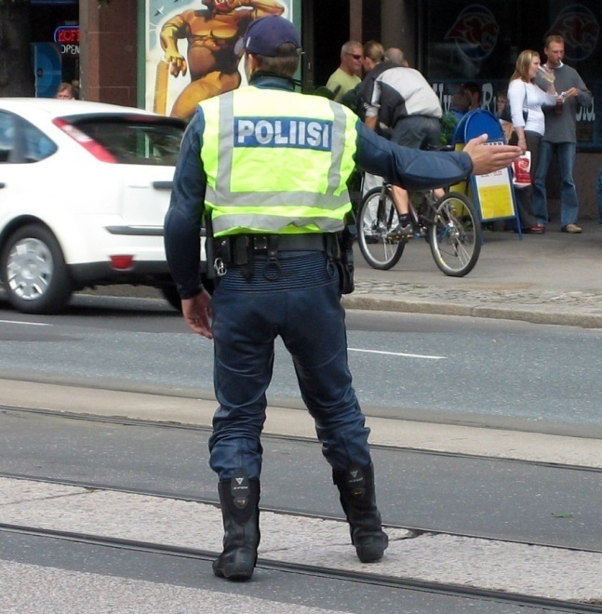
4. Nimi edustaa auktoriteettia
Voitaisiin korvata
"auktoriteetin ja vallan
perusteella".
"Pysähtykää lain nimessä!"
Poliisille on annettu valtuutus toimeenpanna kaikkien kansalaisten yläpuolella olevan lain käskyjä. Tämän alamaisuuden vuoksi heidän on toteltava poliisin sanoja.

Slide 15
Niin Pietari sanoi: "Hopeaa ja kultaa ei minulla ole, mutta mitä minulla on, sitä minä sinulle annan: Jeesuksen Kristuksen, Nasaretilaisen, nimessä (= Jeesuksen auktoriteetin ja vallan perusteella), nouse ja käy." Apt. 3:6
Ja tätä hän teki monta päivää. Mutta se vaivasi Paavalia, ja hän kääntyi ja sanoi hengelle: "Jeesuksen Kristuksen nimessä (= pahan hengen yläpuolella olevan Jeesuksen auktoriteetin ja vallan perusteella") minä käsken sinun lähteä hänestä." Ja se lähti sillä hetkellä. Apt. 16:18
Ja nämä merkit seuraavat niitä, jotka uskovat: minun nimessäni (= minun auktoriteettinini ja valtani perusteella ja sen edustajina" he ajavat ulos riivaajia... Mark. 16:17

Slide 16
Niin Pietari sanoi: "Hopeaa ja kultaa ei minulla ole, mutta mitä minulla on, sitä minä sinulle annan: Jeesuksen Kristuksen, Nasaretilaisen, nimessä (= Jeesuksen auktoriteetin ja vallan perusteella), nouse ja käy." Apt. 3:6
Ja tätä hän teki monta päivää. Mutta se vaivasi Paavalia, ja hän kääntyi ja sanoi hengelle: "Jeesuksen Kristuksen nimessä (= pahan hengen yläpuolella olevan Jeesuksen auktoriteetin ja vallan perusteella") minä käsken sinun lähteä hänestä." Ja se lähti sillä hetkellä. Apt. 16:18
Ja nämä merkit seuraavat niitä, jotka uskovat: minun nimessäni (= minun auktoriteettinini ja valtani perusteella ja sen edustajina”) he ajavat ulos riivaajia... Mark. 16:17

Slide 17
Nimi edustaa valtaa ja valtuutusta
Miten liittyy rukoukseen Jeesuksen nimessä:
Kun rukoilemme Jeesuksen nimessä, teemme sen Hänen valtuuttaminaan ja käytämme Hänen antamaansa valtaa

Slide 18
5. Nimi viittaa edustussuhteeseen: joku toimii toisen puolesta, sijasta, tämän edustajana
Voitaisiin : ”puolesta”,
”edustajana”, sijaisena
Tämä merkitys on lähellä
edellistä kohtaa, mutta siihen ei liity yhtä voimakasta ajatusta vallasta ja valtuutuksesta.

Slide 19
Minä olen tullut Isäni nimessä, ja te ette ota minua vastaan; jos toinen tulee omassa nimessään (= edustaen itseään), niin hänet te otatte vastaan. Joh. 5:43
Niin hän sanoi: "Katsokaa, ettei teitä eksytetä. Sillä monta tulee minun nimessäni (= sanoen edustavansa minua) sanoen: 'Minä olen se', ja: 'Aika on lähellä.' Mutta älkää menkö heidän perässään. Luuk. 21:8
Mutta Puolustaja, Pyhä Henki, jonka Isä on lähettävä minun nimessäni, (= minun puolestani, minun sijaani) hän opettaa teille kaikki ja muistuttaa teitä kaikesta, minkä minä olen teille sanonut. Joh. 14:26

Slide 20
Mutta Herran Jeesuksen Kristuksen nimessä (= Jeesuksen edustajina) me käskemme teitä, veljet, vetäytymään pois jokaisesta veljestä, joka vaeltaa kurittomasti eikä sen opetuksen mukaan, jonka olette meiltä saaneet. 2 Tess. 3:6
"Mestari, me näimme erään miehen sinun nimessäsi (= sinua edustaen) ajavan ulos riivaajia, ja me kielsimme häntä, koska hän ei seuraa meidän mukanamme." Luuk. 9:49
(Opetuslasten ajatuksena oli, että vain heidän omaan joukkoonsa kuuluva henkilö saattoi esiintyä Jeesuksen edustajana.)

Slide 21
Nimi edustaa sijaisuutta, edustamista:
Miten liittyy rukoukseen Jeesuksen nimessä: Kun rukoilemme Jeesuksen nimessä, edustamme Hänen tahtoaan maan päällä niin Isän kuin maailman ja henkivaltojen edessä.

